Slide 1
ΛΑΥΡΕΩΤΙΚΑ
ΠΩΣ Η ΜΕΓΑΛΗ ΕΠΕΝΔΥΣΗ ΘΑ ΣΥΜΒΑΛΕΙ ΚΑΘΟΡΙΣΤΙΚΑ ΣΤΗ ΧΡΕΩΚΟΠΙΑ ΤΟΥ 1893

Slide 2
1864: Η γαλλοϊταλική εταιρεία Ρου-Σερπιέρι επενδύει στην Ελλάδα ένα τεράστιο για την εποχή ποσό (16.000.000 δρχ) για ν’ αγοράσει τα εγκαταλειμμένα ως τότε μεταλλεία του Λαυρίου.
Με νέες τεχνικές εκμεταλλεύονται τις «σκωρίες» ή «εκβολάδες», οι οποίες περιέχουν μόλυβδο.
Στο Λαύριο κτίζεται ένα ολόκληρο χωριό με σπίτια, δρόμους, πλατείες και ό,τι άλλο χρειάζονταν οι εργάτες προκειμένου να μείνουν εκεί μόνιμα.
1866 και εξής: επί κυβέρνησης Κουμουνδούρου διαδίδονται φήμες ότι το Λαύριο έχει ακόμα χρυσό και ότι η εταιρεία Ρου-Σερπιέρι εκμεταλλεύεται παράνομα την εθνική μας περιουσία.
Γρήγορα το θέμα αποκτά, εκτός από οικονομικές, πολιτικές και διπλωματικές διαστάσεις.
Οι πρέσβεις της Γαλλίας και της Ιταλίας επεμβαίνουν και υπερασπίζονται την εταιρεία Ρου-Σερπιέρι.
Ζητούνται οι γνώμες Ελλήνων και ξένων μεταλλειολόγων.
Η υπόθεση φτάνει στα δικαστήρια και η εταιρεία δικαιώνεται.
Ωστόσο, οι εφημερίδες και οι πολιτικάντηδες της εποχής μιλούν για «προδοσία» εναντίον του ελληνικού λαού.
Οι λίγες φωνές της λογικής όχι μόνο δεν εισακούονται αλλά θεωρούνται προδότες της πατρίδας. Εσχάτη προδοσία τότε σήμαινε ποινή θανάτου.
Οι εκθέσεις των μεταλλειολόγων «θάβονται» και αποκρύπτονται.

Slide 3
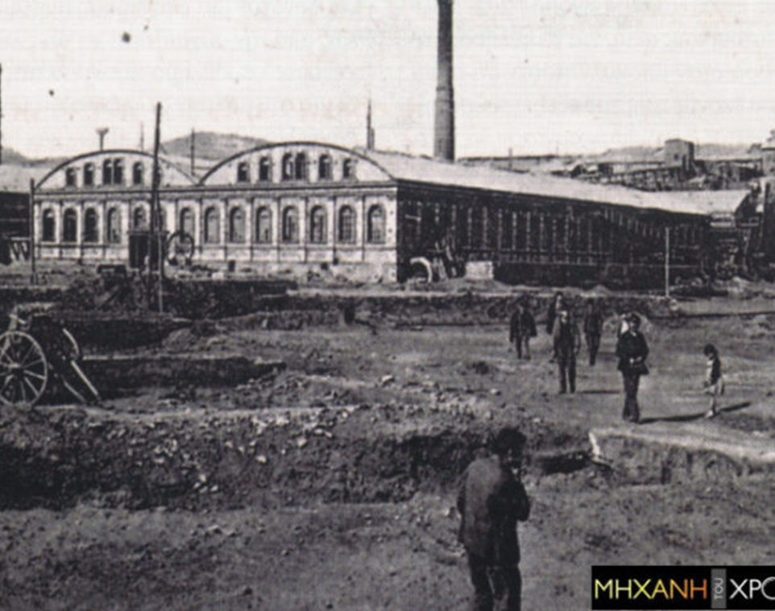
Το Λαύριο της εταιρείας Ρου-Σερπιέρι

Slide 4
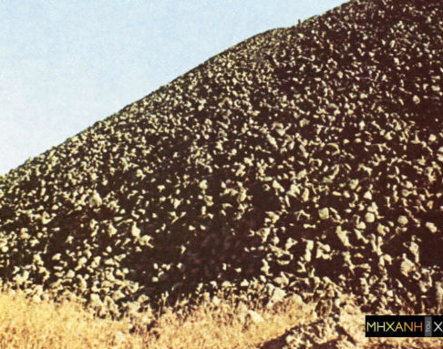
Σωρός από σκωρίες

Slide 5
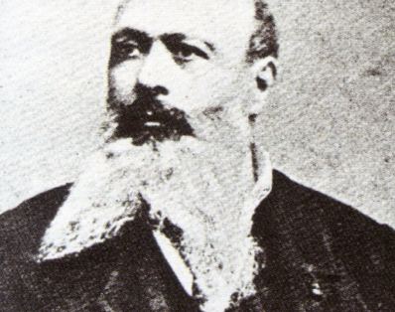
Ο Ιταλός Σερπιέρι

Slide 6
1870: Η μάχη του ελληνικού δημοσίου, των εφημερίδων και του λαού έναντίον των Ρου-Σερπιέρι συνεχίζεται.
1873: ο Ανδρέας Συγγρός, χρηματιστής από την Πόλη, ιδρύει την Εταιρεία Μεταλλουργείων Λαυρίου και αγοράζει τις εγκαταστάσεις του Σερπιέρι.
Όπως γράφει ο ίδιος ο Συγγρός στην αυτοβιογραφία του «Διάλεξα την Ελλάδα γιατί από χρηματοοικονομικής πλευράς βρισκόταν σε εμβρυακό στάδιο».
Σε κλίμα κερδοσκοπίας και μυστικών συνεννοήσεων μεταξύ του Συγγρού, του πρωθυπουργού Δεληγιώργη και του βασιλιά Γεώργιου, η σειρά των γεγονότων είναι η ακόλουθη:

Slide 7
Η Εταιρεία Μεταλλουργείων Λαυρίου ιδρύεται με την οικονομική συμμετοχή των πολιτών.
Οι πολίτες, νιώθοντας εμπιστοσύνη λόγω της συμμετοχής του Συγγρού, αγοράζουν μετοχές.
ΑΡΑ ΟΙ ΙΔΡΥΤΕΣ ΤΗΣ ΕΤΑΙΡΕΙΑΣ ΜΕΤΑΛΛΟΥΡΓΕΙΩΝ ΛΑΥΡΙΟΥ (ΕΜΛ) ΔΕΝ ΧΡΗΣΙΜΟΠΟΙΟΥΝ ΙΔΙΩΤΙΚΑ ΚΕΦΑΛΑΙΑ ΑΛΛΑ ΤΑ ΧΡΗΜΑΤΑ ΟΣΩΝ ΑΓΟΡΑΣΑΝ ΜΕΤΟΧΕΣ

Slide 8
Η ΕΜΛ, αφού μαζέψει τα πρώτα εκατομμύρια από την εγγραφή σε μετοχές, ζητά ν’ αλλάξει 8-10 εκατομμύρια χαρτονομισμάτων σε ΧΡΥΣΟ.
Έτσι αφενός κερδίζουν στις ισοτιμίες αφετέρου καταφέρνουν να εξαγάγουν το χρυσό στο εξωτερικό.

Slide 9
Η συνεχής εξαγωγή χρηματικών ποσών (υπό τη μορφή χρυσού) στο εξωτερικό σημαίνει ΑΔΥΝΑΜΙΑ ΚΑΛΥΨΗΣ ΕΞΟΔΩΝ της εταιρείας.
ΔΕΝ ΞΕΧΝΑΜΕ: ΤΑ ΧΡΗΜΑΤΑ ΑΝΗΚΟΥΝ ΣΤΟΥΣ ΠΟΛΙΤΕΣ!!!!
Ως εκ τούτου οι σκωρίες μένουν ανεκμετάλλευτες, δεν υπάρχουν έσοδα, η μετοχή της ΕΜΛ διακυμαίνεται όλο το 1873 ώσπου τελικά καταρρέει.

Slide 10
Για όσους γνώριζαν από χρηματοοικονομικά η κατάρρευση της μετοχής της ΕΜΛ δεν ήταν έκπληξη. Ήταν αδύνατο η τιμή της μετοχής ν’ ανεβαίνει διαρκώς. Άρα ήταν αδύνατο οι μέτοχοι, αφού την είχαν αγοράσει φθηνότερα, πουλώντας την μετά να κερδίζουν σε συνεχή βάση.
Ακόμα κι αν η εταιρεία άκμαζε κι αναπτυσσόταν, κάποια στιγμή η τιμή της μετοχής θα κυμαινόταν σε σταθερά επίπεδα!

Slide 11
Όμως οι περισσότεροι, ακόμα και οι μορφωμένοι, δεν κατανοούσαν τον τρόπο λειτουργίας του χρηματοοικονομικού συστήματος.
Επηρεασμένοι από πολιτικούς κι εφημερίδες αγόραζαν διαρκώς, πιστεύοντας ότι θα κερδίζουν διαρκώς!

Slide 12
Επένδυσαν τις οικονομίες τους, τις προίκες των κοριτσιών τους, καταχράστηκαν κεφάλαια των εργοδοτών τους, χρησιμοποίησαν τα κεφάλαια των επιχειρήσεών τους, δανείστηκαν, πούλησαν περιουσίες.
Ακόμα κι όταν η μετοχή έπεφτε, ο κόσμος συνέχιζε με την ελπίδα (που ενίσχυαν οι εφημερίδες) ότι η μετοχή θ’ ανακάμψει και θα αναπληρώσουν τις απώλειες.

Slide 13
Όταν τέλος η μετοχή κατέρρευσε και κανείς δεν αγόραζε, οι περισσότεροι πτώχευσαν ή υπέστησαν τραγική οικονομική καταστροφή.
Η Λαυρεωτική στα παλιά τα χρόνια
Στοά Λαυρίου

